Slide 1
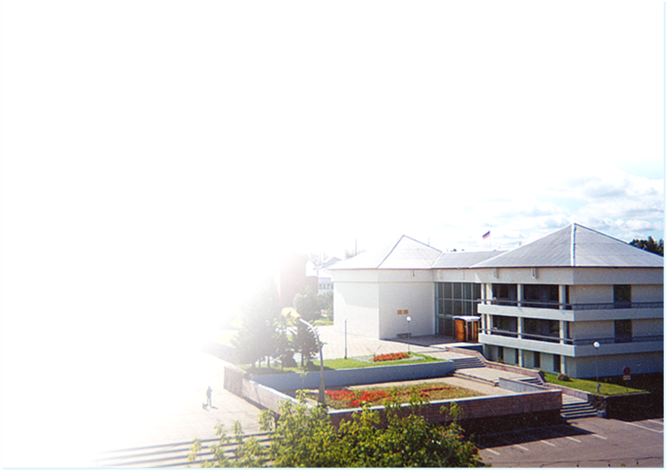
Отчет об исполнении бюджета Шелеховского района за 2019 год
Отчет об исполнении
бюджета
Шелеховского района за 2021 год

Slide 2
Основные показатели исполнения доходной части бюджета Шелеховского района за 2021 год, тыс. руб. Основные параметры исполнения доходной части бюджета Шелеховского района за 2020 год, тыс. рублей
Показатели | Прогноз | Фактическое исполнение | Процент исполнения
Доходы всего, в том числе: | 2 308 966,2 | 2 285 893,9 | 99,0
Налоговые и неналоговые | 755 032,1 | 770 694,5 | 102,1
Налоговые доходы | 534 067,7 | 549 058,7 | 102,8
Неналоговые доходы | 220 964,4 | 221 635,8 | 100,3
Безвозмездные поступления | 1 553 934,1 | 1 515 199,4 | 97,5

Slide 3
Динамика исполнения доходной части бюджета Шелеховского района за 2020-2021 годы
Показатели | 2020 год | 2021 год | 2021/2020 | Отклонение, тыс. руб.
Доходы всего | 1 750 540,7 | 2 285 893,9 | 130,6 | + 535 353,2
Налоговые и неналоговые доходы, в т.ч.: | 634 838,2 | 770 694,5 | 121,4 | +135 856,3
Налоговые доходы | 487 338,3 | 549 058,7 | 112,7 | +61 720,4
Неналоговые доходы | 147 499,9 | 221 635,8 | 150,3 | +74 135,9
Безвозмездные поступления | 1 115 702,5 | 1 515 199,4 | 135,8 | +399 496,9

Slide 4
Структура доходов бюджета Шелеховского района за 2021 год, в процентах

Slide 5
Налоговые и неналоговые доходы бюджета Шелеховского района за 2021 год, в тыс. рублей

Slide 6
Безвозмездные поступления в бюджет
района (из других бюджетов бюджетной системы) в 2021 году, в тыс. рублей
Безвозмездные поступления из областного бюджета
1 511 897,5
Дотации
0,0
Субсидии
364 554,7
Субвенции
1 100 495,0
Безвозмездные поступления из бюджетов поселений
3 726,1
Иные МБТ
46 847,8

Slide 7
В целом увеличение расходов в 2021 году составило 26,5% или 467 205,6 тыс. рублей
ИСПОЛНЕНО:
2020 год – 1 765 611,6 тыс. рублей
2021 год – 2 232 817,2 тыс. рублей

Slide 8
Расходы бюджета в 2020-2021 годах, тыс. руб.
Наименование | 2020 год | 2021 год | Темп роста 2021/2020,%
Общегосударственные вопросы | 155 811,3 | 167 170,3 | 107,3
Национальная безопасность | 8 726,0 | 13 386,3 | 153,4
Национальная экономика | 13 984,6 | 5 269,2 | 37,7
Жилищно-коммунальное хозяйство | 37 552,0 | 108 365,8 | 288,6
Образование | 1 334 171,5 | 1 698 619,7 | 127,3
Культура | 36 616,5 | 36 828,2 | 100,6
Социальная политика | 39 802,3 | 31 855,0 | 80,0
Физическая культура и спорт | 63 566,4 | 73 082,6 | 115,0
Средства массовой информации | 3 300,0 | 3 900,0 | 118,2
Обслуживание мун. долга | 8,5 | 7,4 | 87,1
Межбюджетные трансферты | 72 072,5 | 94 332,7 | 130,9
ИТОГО | 1 765 611,6 | 2 232 817,2 | 126,5

Slide 9
Расходы по разделу «Жилищно-коммунальное хозяйство» составили 108 365,8 тыс. рублей, в том числе:
Мероприятие | Фактические расходы, тыс. руб.
Переселение граждан, проживающих в ветхом и аварийном жилищном фонде | 1 985,1
Создание мест (площадок) накопления твердых коммунальных отходов(приобретение контейнеров, создание площадок) | 2 220,2
Содержание мест (площадок) твердых коммунальных отходов | 2 640,0
Капитальный ремонт магистрального водопровода Шелехов-Чистые Ключи | 20 777,7
Капитальный ремонт канализационного коллектора п. Чистые Ключи | 60 258,5
Проведение восстановительных работ, подготовка объектов инженерной инфраструктуры к работе в зимних условиях | 4 673,2
Проведение гос.экспертизы проектной документации (строительство водоводов в д. Олха, с. Баклаши-Введенщина) | 1 366,1

Slide 10
Межбюджетные трансферты бюджетам поселений Шелеховского района в 2020-2021 годах тыс. рублей
Наименование трансферта | 2020 год |  |  | 2021 год |  |  | Темп роста 2021/ 2020, %
 | Средства субсидии | Средства мест. бюджета | Всего | Средства субсидии | Средства местного бюджета | Всего
Дотация на выравнивание уровня бюджетной обеспеченности | 28 318,4 | 23 855,0 | 52 173,4 | 48 331,2 | 28 377,3 | 76 708,5 | 147
Иные МБТ на поддержку мер по обеспечению сбалансированности местных бюджетов |  | 19 899,1 | 19 899,1 |  | 17 624,2 | 17 624,2 | 88,6
Всего: | 28 318,4 | 43 754,1 | 72 072,5 | 48 331,2 | 46 001,5 | 94 332,7 | 130,9

Slide 11
Расходы бюджета Шелеховского района на социальную сферу в 2021 году

Slide 12
Исполнение расходной части бюджета в 2021 году по направлениям экономического содержания, млн.руб.

Slide 13
Расходы на исполнение муниципальных программ за 2021 год, тыс. руб.
Наименование | План | Факт | % исп.
Совершенствование сферы образования на территории Шелеховского района | 1 684 289,1 | 1 625 737,1 | 96,5 %
Создание условий для развития молодежной среды на территории Шелеховского района | 5 058,2 | 5 006,4 | 99 %
Развитие сферы культуры Шелеховского района | 108 346,9 | 105 611,5 | 97,5 %
Дополнительные меры поддержки для отдельных категорий граждан Шелеховского района | 2 411,2 | 2 411,2 | 100,0%
Развитие физической культуры и системы спортивной подготовки в Шелеховском районе | 74 488,8 | 73 082,5 | 98,1%
Обеспечение комплексных мер безопасности на территории Шелеховского района | 18 568,6 | 17 739,1 | 95,5%
Совершенствование механизмов управления развитием Шелеховского района | 256 137,4 | 255 606,0 | 99,8%
Совершенствование механизмов управления муниципальным имуществом | 25 851,4 | 24 128,2 | 93,3 %
Развитие коммунальной инфраструктуры и экологии Шелеховского района | 129 125,7 | 108 935,9 | 84,4 %
ИТОГО РАСХОДОВ В РАМКАХ МУНИЦИПАЛЬНЫХ ПРОГРАММ | 2 304 277,3 | 2 218 258,0 | 96,3%

Slide 14
Динамика кредиторской задолженности и муниципального долга, в тыс. рублей
-7 591,10

Slide 15
Основные параметры бюджета Шелеховского района за 2021 год тыс. рублей
Показатели | Плановые показатели | Фактическое исполнение | Процент исполнения
Доходы | 2 308 966,2 | 2 285 893,9 | 99,0 %
Расходы | 2 319 306,4 | 2 232 817,2 | 96,3 %
Дефицит (профицит) | - 10 340,2 | 53 076,7 | Х

Slide 16
Спасибо за внимание !

